Slide 1
패스트푸드 점포가 많은 지역은 비만율도 높을까?
3조 김태환 구현서 이구미

Slide 2
목차
1
2
3
4
데이터 수집
대표메뉴 및
브랜드 선정
브랜드 별
매장 주소정보
크롤링
서브 요소
통계자료 다운로드
데이터 전처리
모든 데이터는 시, 군, 구 단위로 정리
주소분류 통일
결측치 제거
시각화
Seaborn, Matplotlib 라이브러리
그래프를 통해 상관관계 살펴보기
결론
Notes:
점포 갯수 외에 1인당 연 소득, 흡연율, 음주율, 체중조절을 시도하는 비율, 영양성분표 참고 비율, 스트레스 자가 인지도, 우울증을 느끼는 비율, 성별 인구수, 시군구의 재정 자립도, 점심식사 후 칫솔질을 하는 비율, 1인 가구 수 데이터 확보

Slide 3
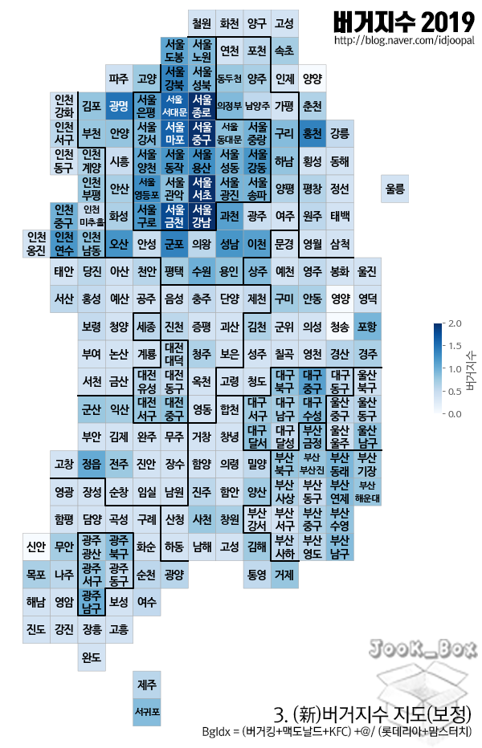
주제 선정 이유
주제 변경
금융 지역별공유경제 지역별 패스트푸드 점포수와 비만율의 상관관계
Why?
1) 적절한 데이터의 확보 어려움
2) 버거지수 -> 지역간의 데이터 비교를 하면 좋겠다는 발상
3) 쉽게 관심을 가질만한 주제
Notes:
1) 각 카드사나 은행권별로 제공되는 데이터에 한계. 대회용 데이터는 비교적 쉽게 구할 수 있으나 이미 정제가 많이 되어 있고, 크롤링 연습을 충분히 하기가 어려웠음
2) 조금 더 흥미로운 주제를 선정하기 위해 논의 하던 중 도시의 발전 정도를 나타내는 ‘버거지수’ 개념에 대한 이야기가 나옴.
햄버거 프랜차이즈 매장 수 크롤링->패스트푸드 전체 매장 수 크롤링-> 지역별 비만율과 합쳐보자-> 비만율과 관계가 있을것으로 예상되는 다른 지역별 요소들은 뭐가 있을까 -> 모은 정보를 지도위에 시각화 해 보기로 결정

Slide 4
1. 데이터 수집
얻어야 할 데이터
1. 메인
- 각 지역별 패스트 푸드 점포 수
- 각 지역별 비만율 통계
2. 서브 (비만율과 관련이 있을 법한 각 지역별 데이터)
- 각 지역별 1인당 1년 평균 수입 (지역별 인구 총 수익 / 지역별 인구 수 )
- 각 지역별 흡연율
- 각 지역별 음주율
- 각 지역별 체중조절을 시도하는 인구의 비율
- 각 지역별 식품 구매시 영양성분표를 참고하는 비율
- 각 지역별 스트레스 자가 인지도 (스트레스를 느낀다고 생각하는 비율)
- 각 지역별 우울증을 느끼는 인구의 비율
- 각 지역별 지방재정자립도
- 각 지역별 점심식사후 양치하는 비율 (식후 칫솔질이 비만율과 영향이 있을까?)
- 각 지역별 1인 가구 수 (지역별 1인 가구수 / 지역별 인구 수 )

Slide 5
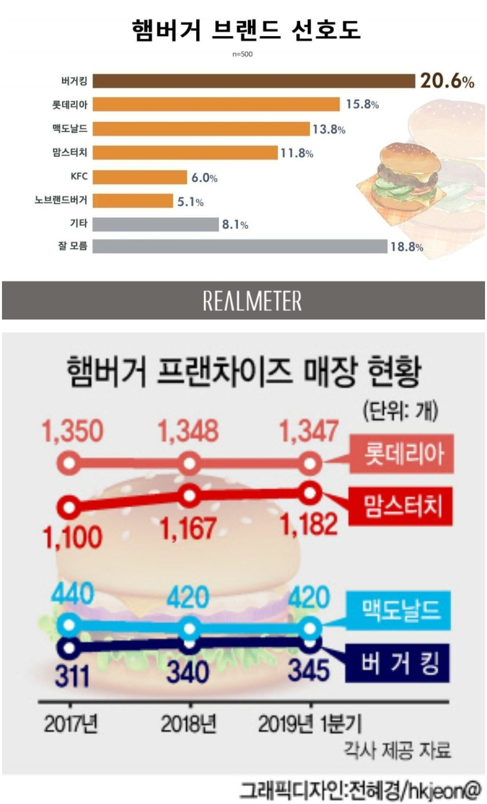
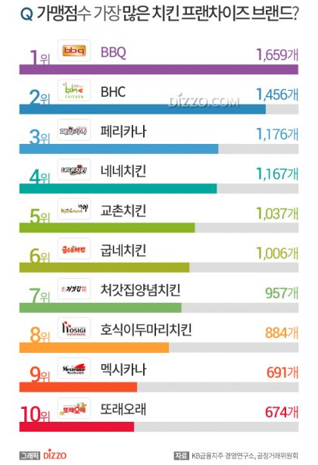
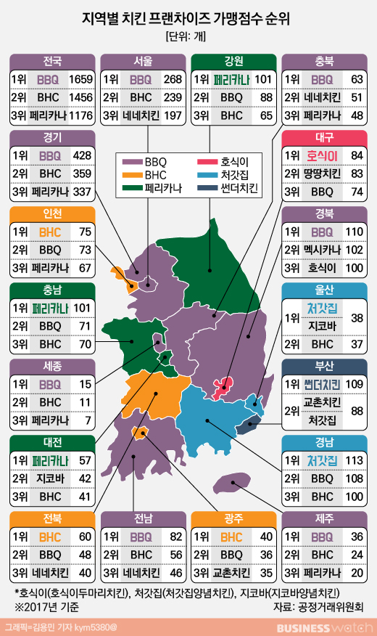

1. 데이터 수집
각 지역 패스트 푸드 점포 수 구하기
- 패스트푸드 대표메뉴로 치킨, 피자, 햄버거를 선정하고, 메뉴별 유명순위 상위 10개 브랜드로 제한
- Selenium, Html selector, Beautifulsoup 사용하여 매장정보 크롤링
Notes:
모든 패스트푸드 메뉴와 개인 점포까지 정보를 가져오는것은 무리. 기사 참고하여 유명순위 10개 브랜드로 제한 하기로 함.

Slide 6
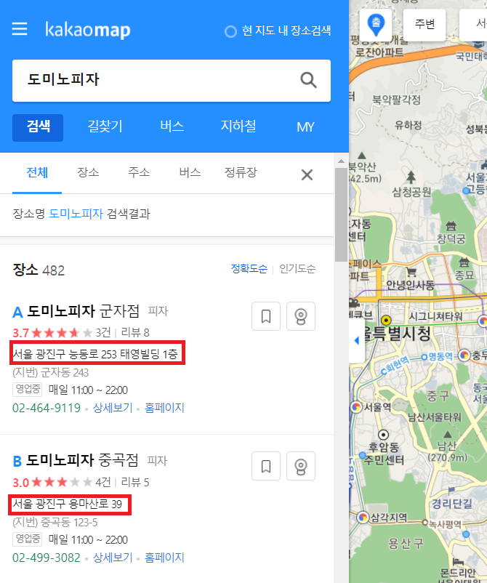
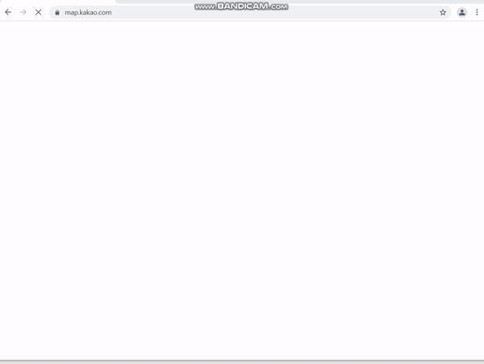
1. 데이터 수집
카카오 맵을 이용한 데이터 크롤링
1. Selenium, BeautifulSoup 사용
- Selenium Webdriver 실행
- 키워드검색
- 페이지 넘어가며 주소 크롤링
- oo시oo구, oo도oo시 외 세부주소는 지움
2. 한계
- 페이지당 15개 주소 정보 출력,
최대 34페이지까지 크롤링 가능
- 15*34 = 510 개 이상의 주소 정보는
개별 홈페이지 크롤링
- 그러나, 크롤링을 시간을 많이 단축시킬 수
있었다

Slide 7
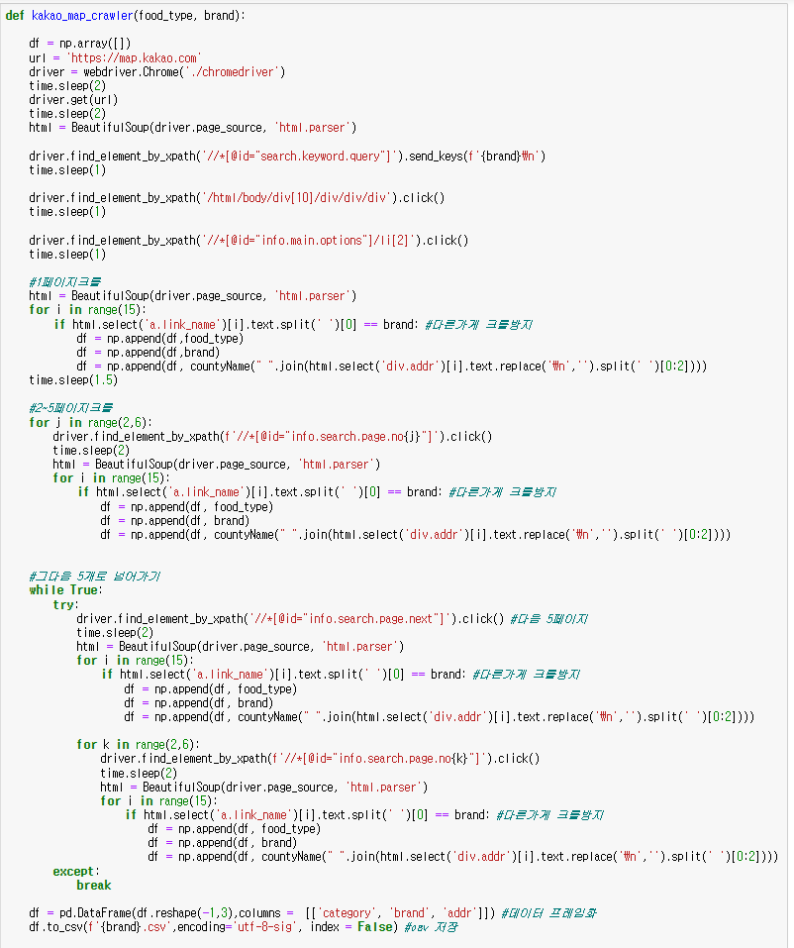
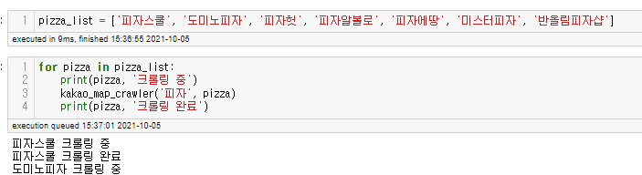
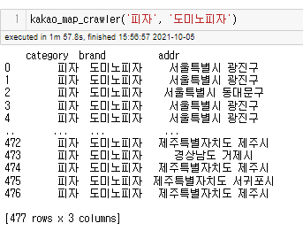
1. 데이터 수집

Slide 8
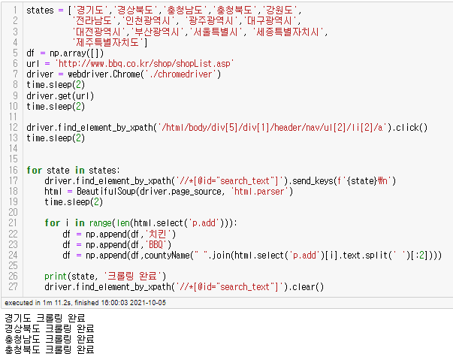
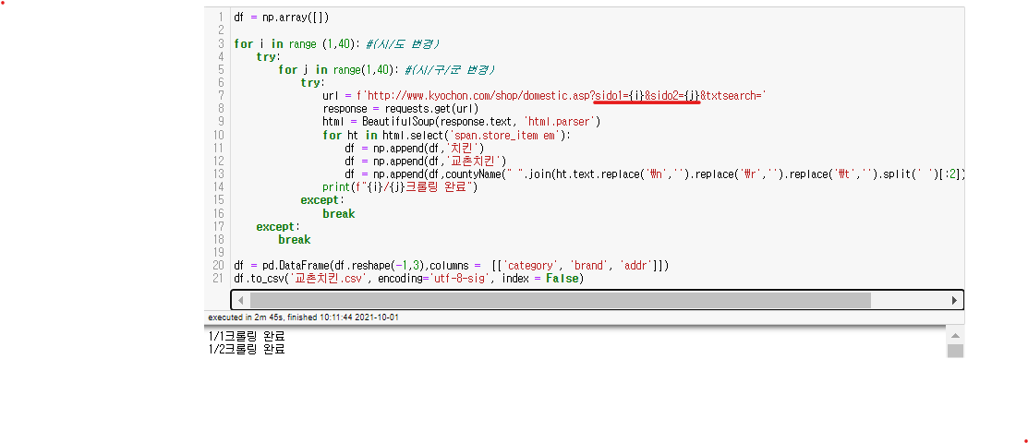
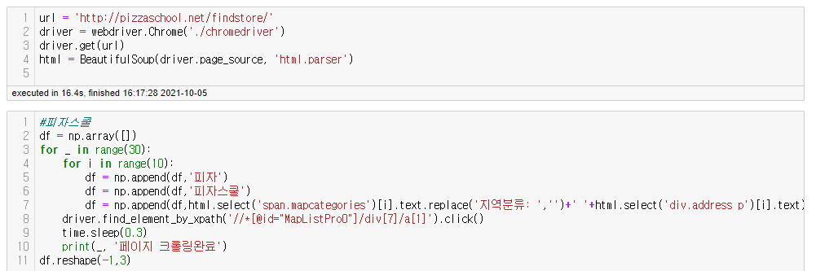
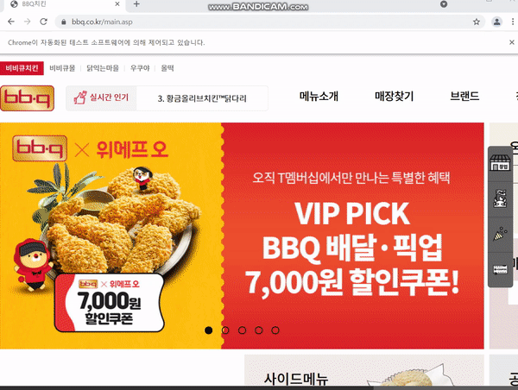
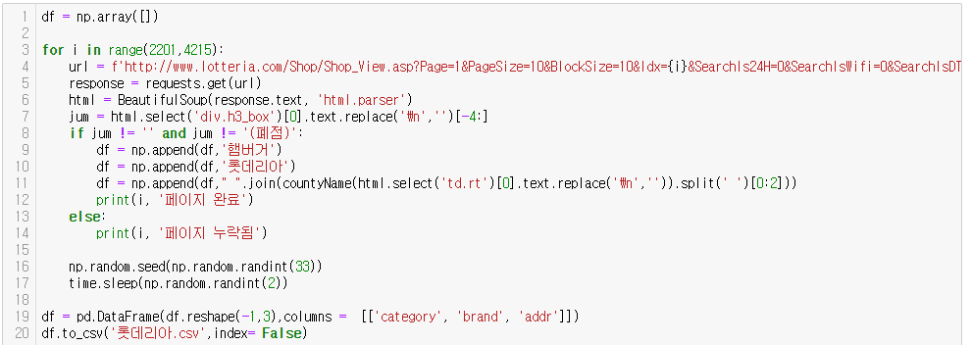
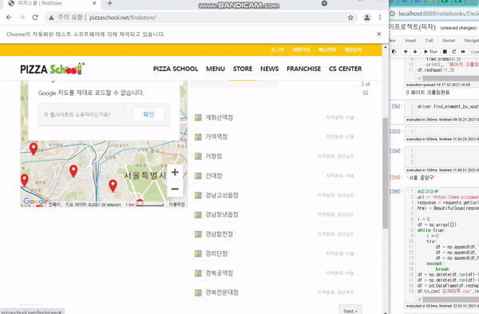
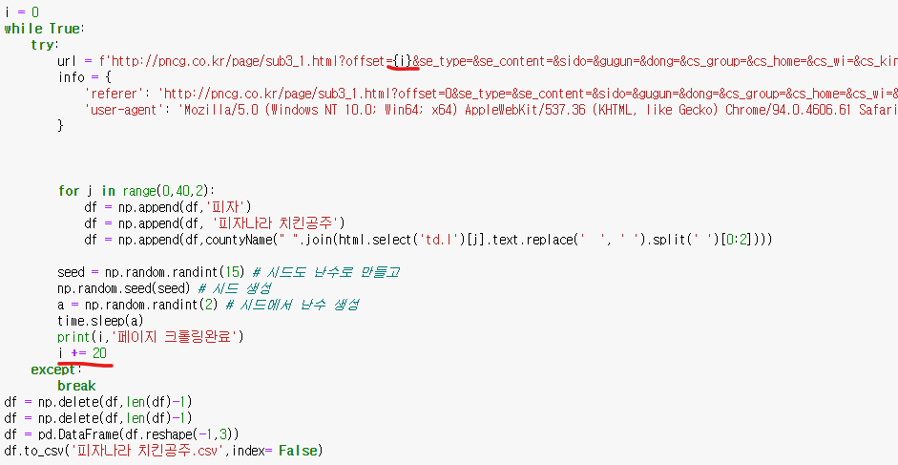
1. 데이터 수집 과정
입력값 바꾸기
URL 패턴
단순 페이지 넘기기

Slide 9
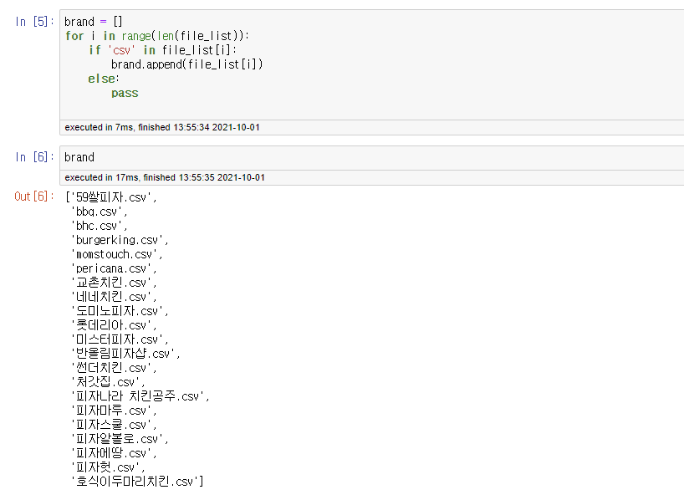
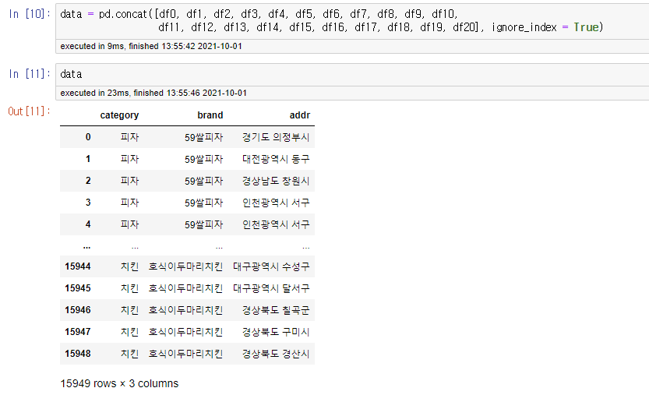
2. 전처리
크롤링한 데이터 목록불러오기
CONCAT 사용해서 데이터 합치기

Slide 10

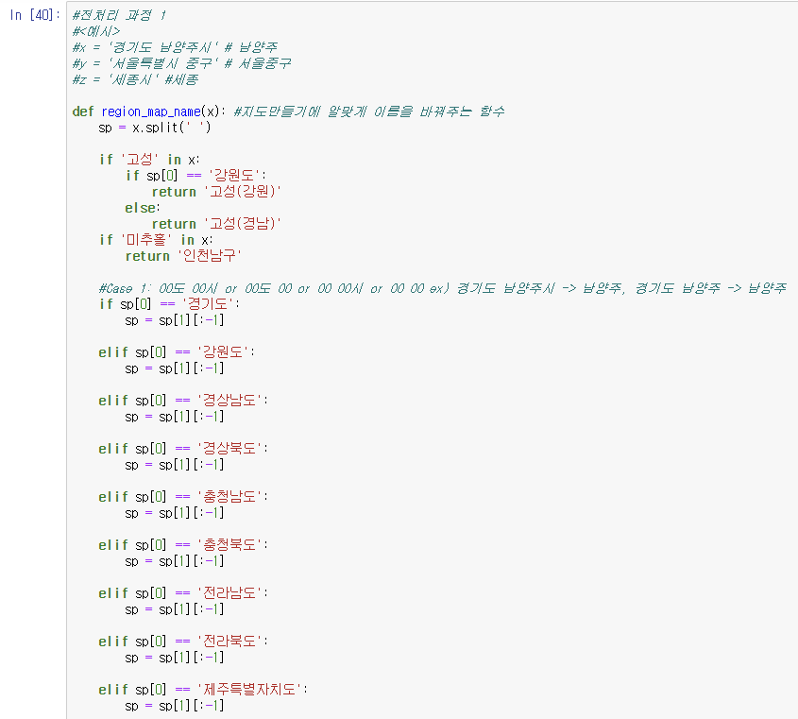
2. 전처리
주소명 정리하기

Slide 11
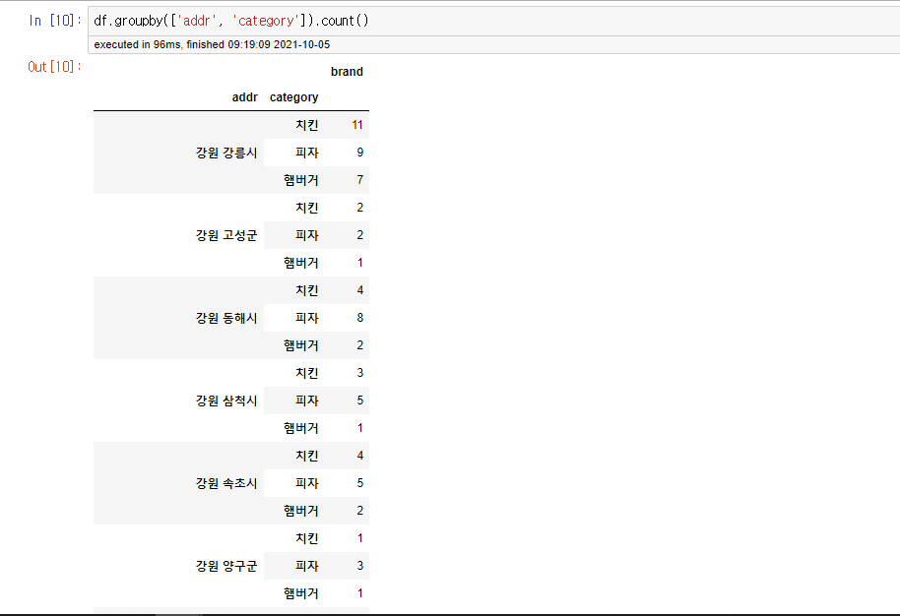
2. 전처리
GROUPBY 함수로 점포 수 계산

Slide 12
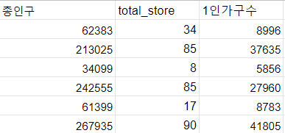
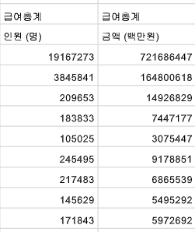
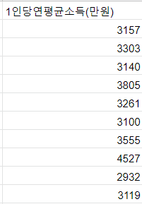
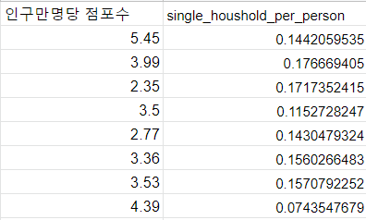
2. 전처리
인구데이터를 통해 다른 데이터 추출(엑셀사용)
인구만명당 점포수
인구당 1인가구 비율
1인당 연평균 소득

Slide 13
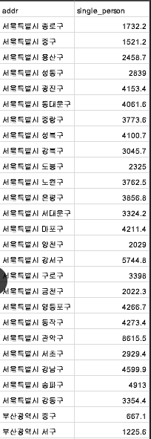
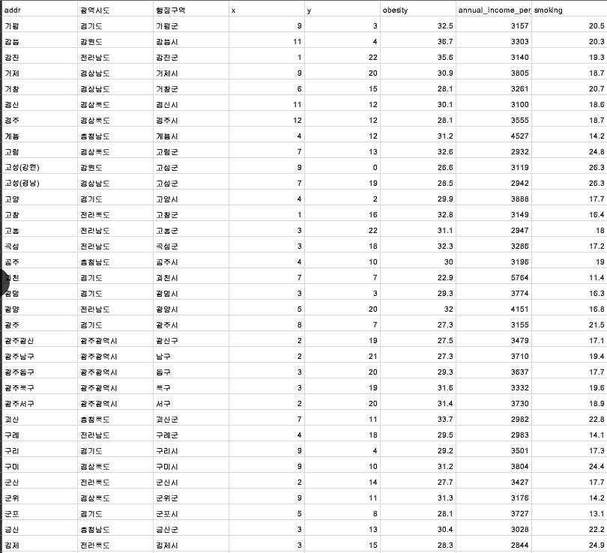
2. 전처리
통계자료 주소 정리 후 1개의 파일로 합치기

Slide 14
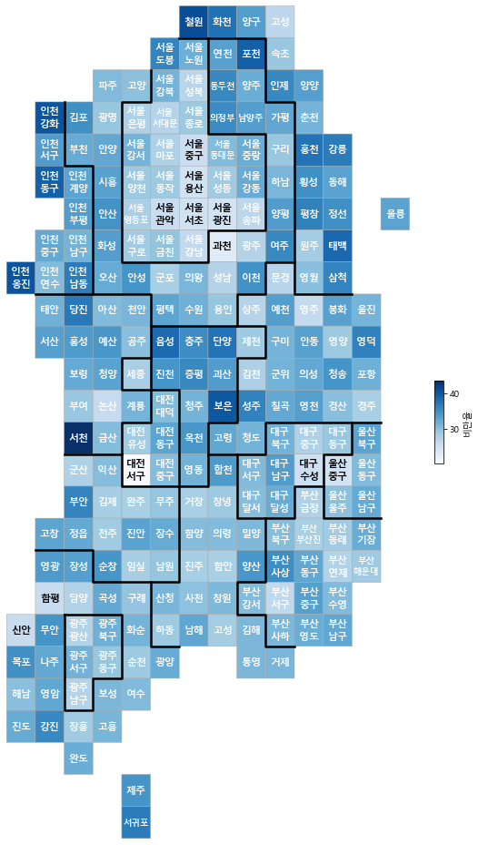
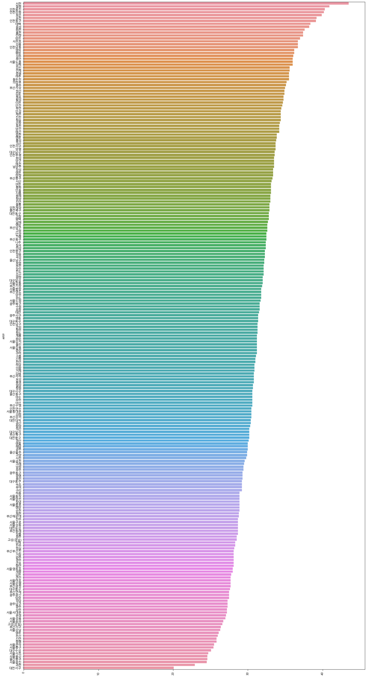
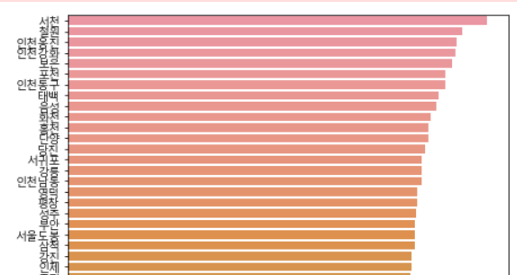
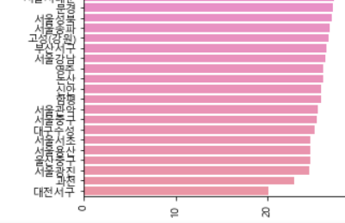
3. 시각화
패스트푸드와 비만율 상관관계
패스트푸드 점포가 상대적으로 많을것으로 예상되는 도시지역이 비만율이 높을것으로 예상
그러나 지방, 도시가 아닌 지역 (주로 강원도, 충청도)의 비만율이 높다
패스트 푸드 점포의 수는 비만율과 상관성이 없을 것으로 예상된다

Slide 15
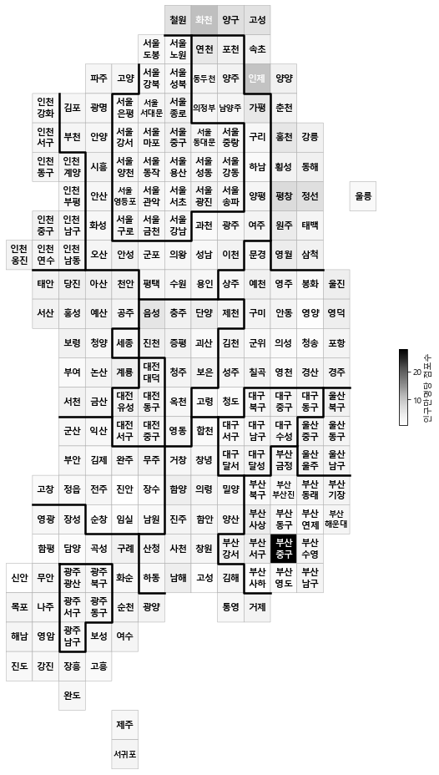
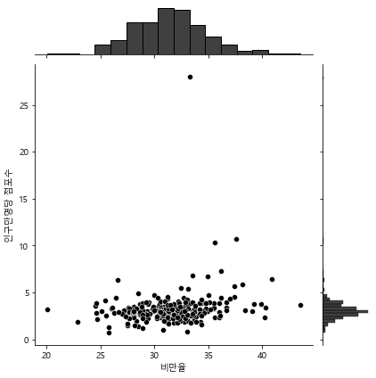
3. 시각화
인구 10000명당 패스트푸드 점포수 & 비만율

Slide 16
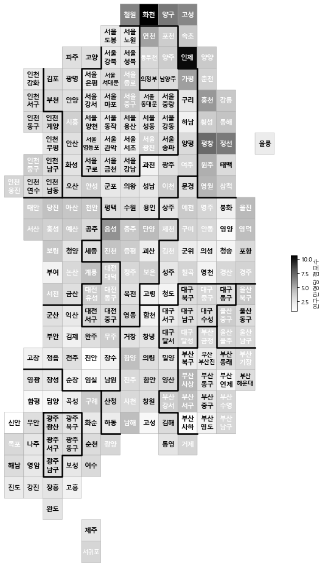
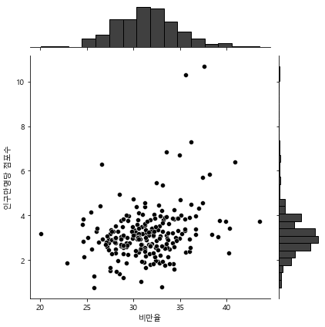
3. 시각화
인구 10000명당 패스트푸드 점포수 & 비만율 (부산중구값을 바꿔 적용)

Slide 17
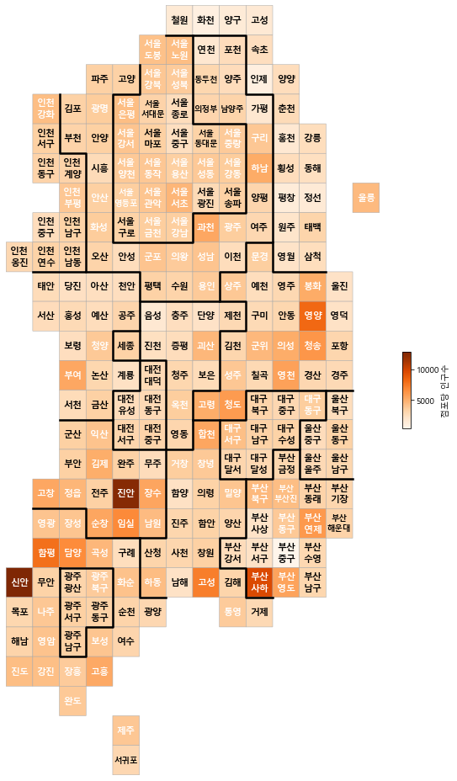
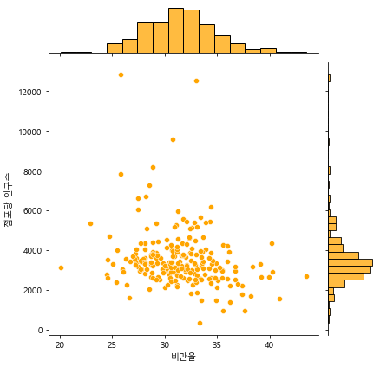
3. 시각화
패스트 푸드점 당 인구수 & 비만율

Slide 18
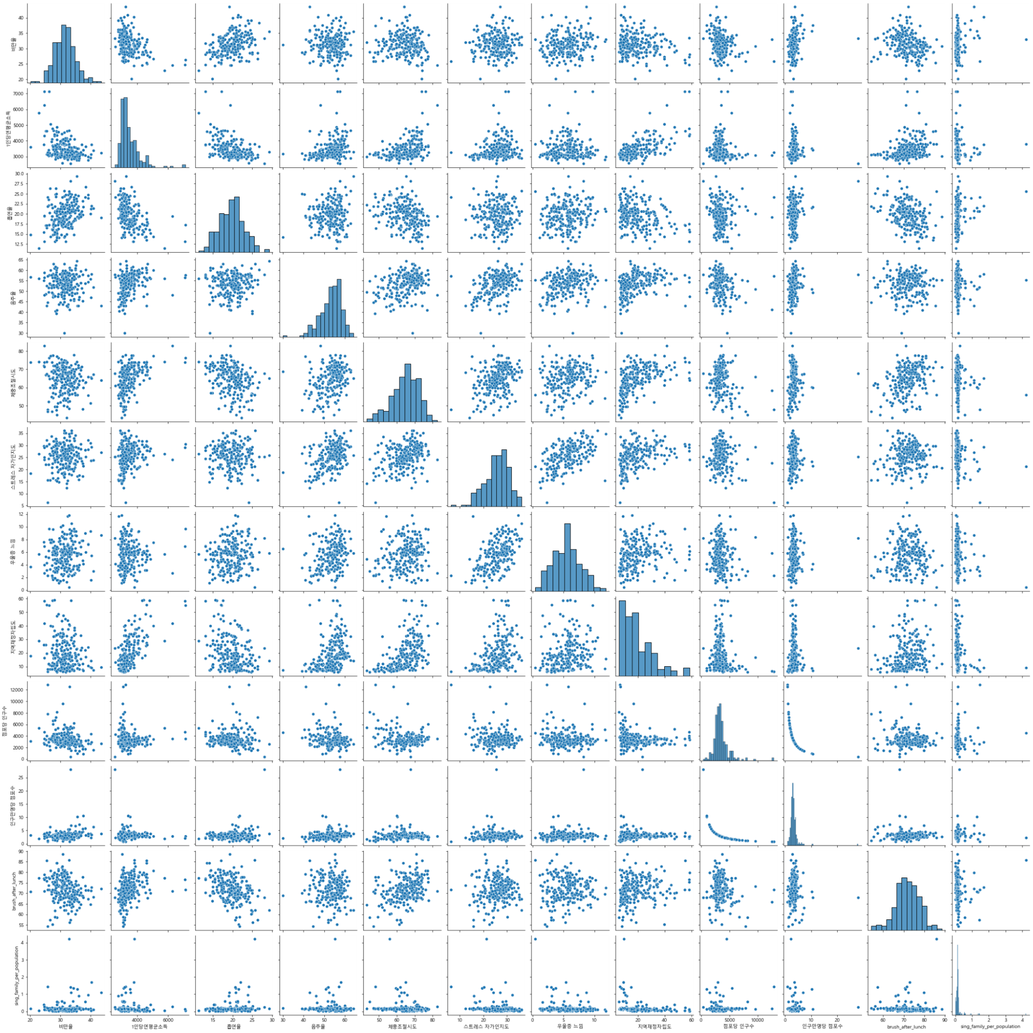
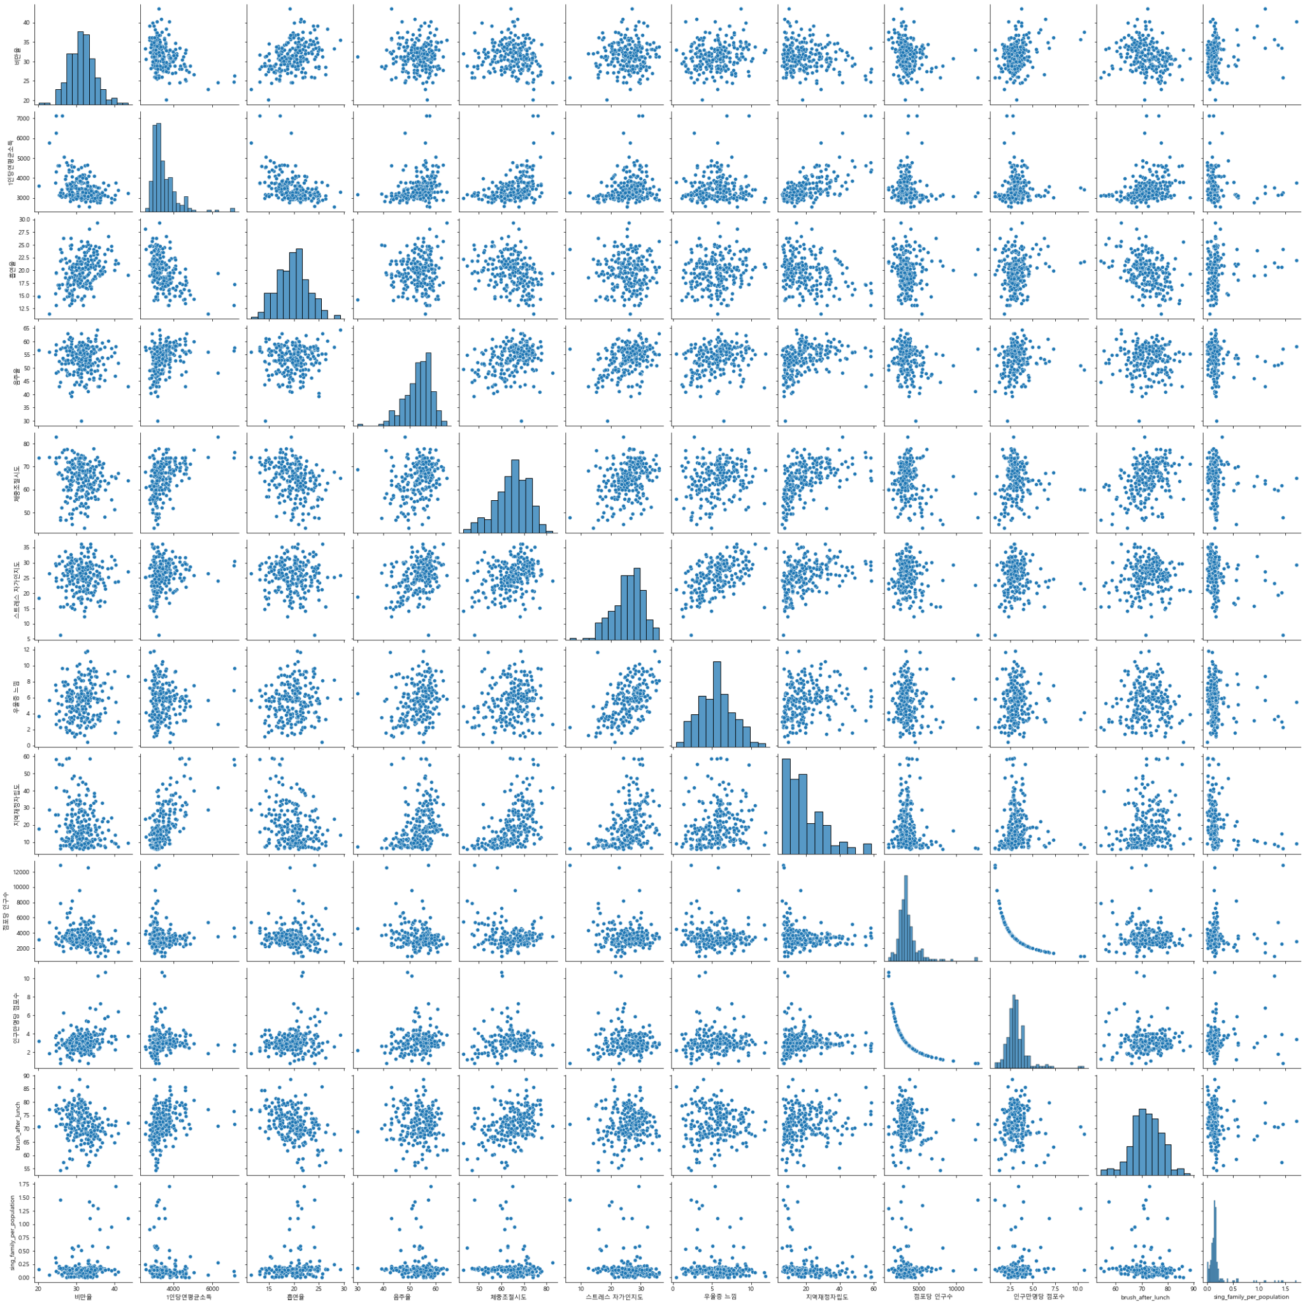
3. 시각화
비만율과 상관성이 높을만한 다른 데이터들 찾기

Slide 19
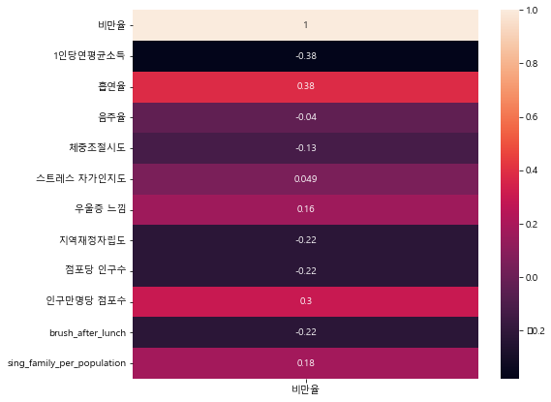
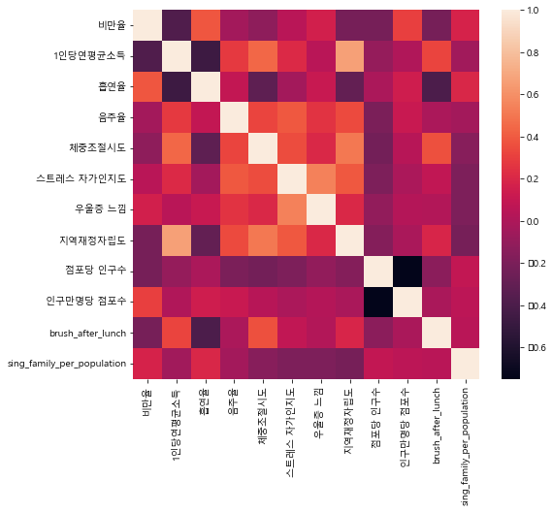
3. 시각화
비만율과 상관성이 높을만한 다른 데이터들 찾기

Slide 20
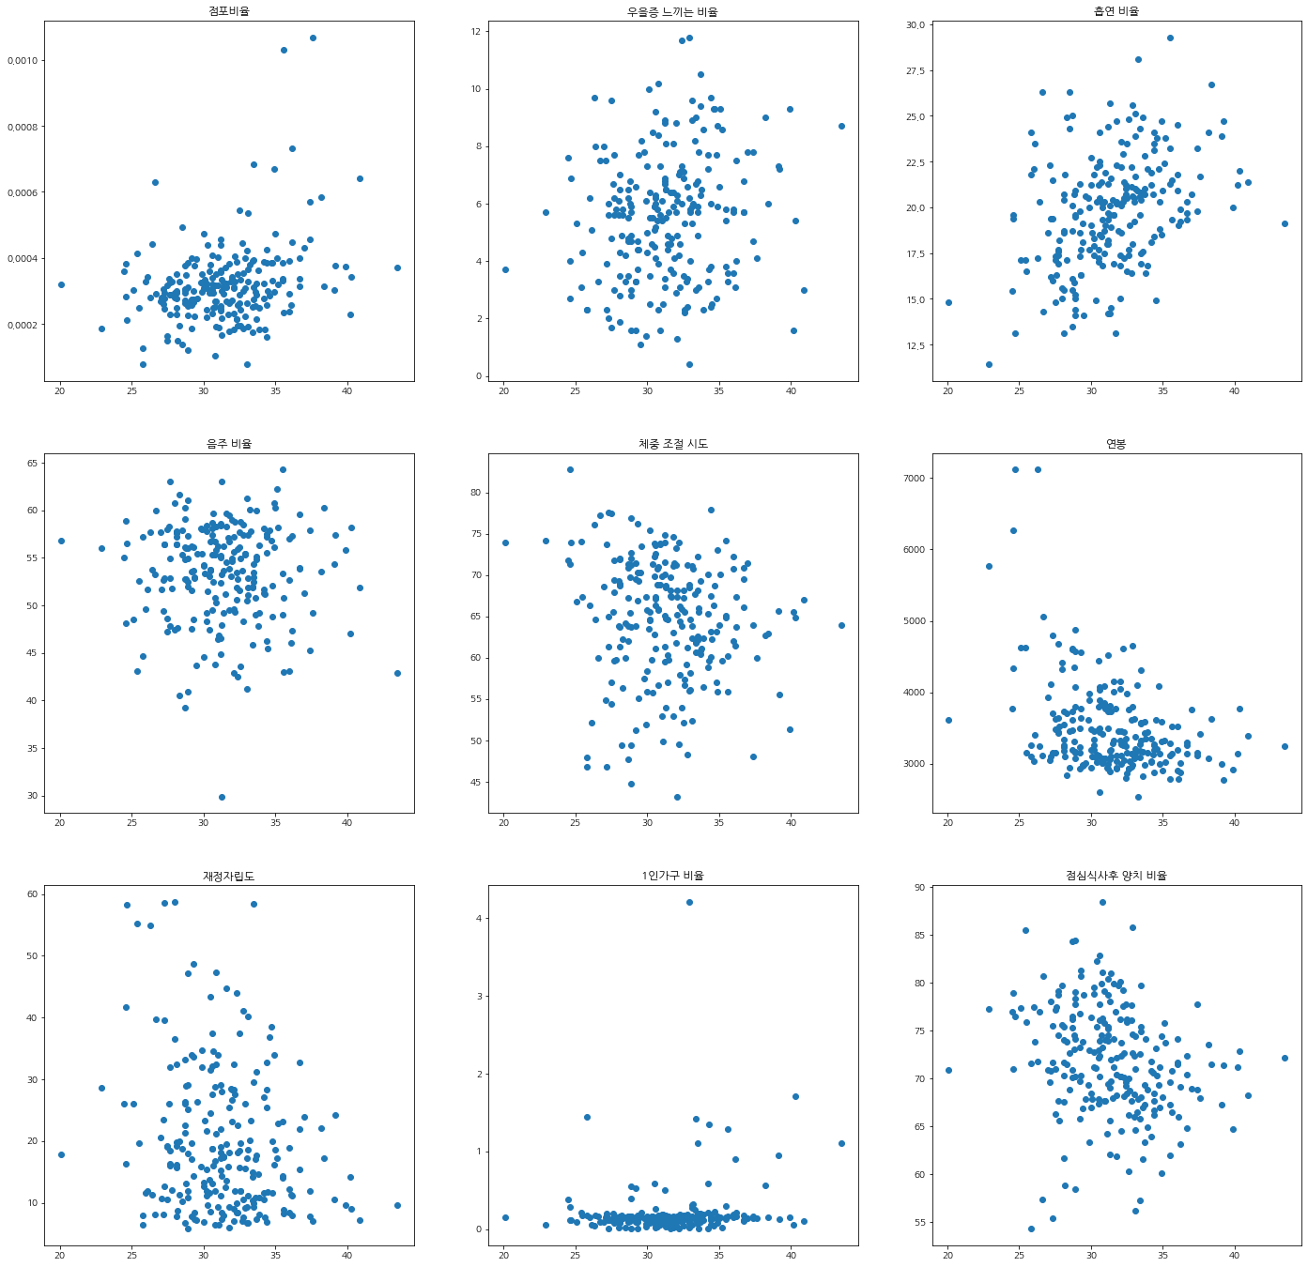
3. 시각화
Notes:
smking, income, teeth brushing at most?

Slide 21
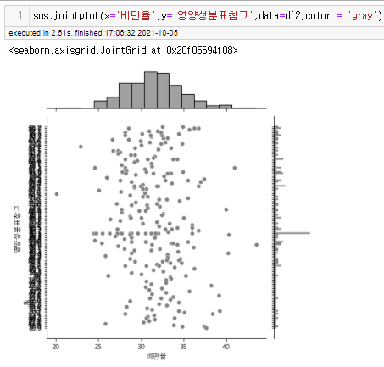
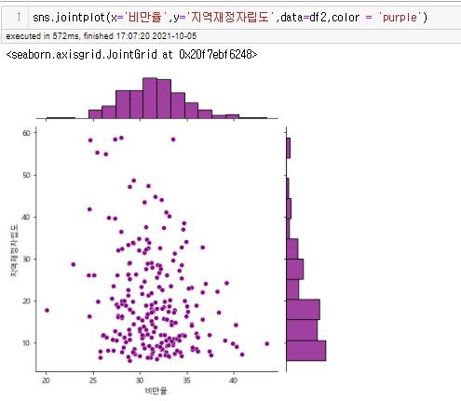
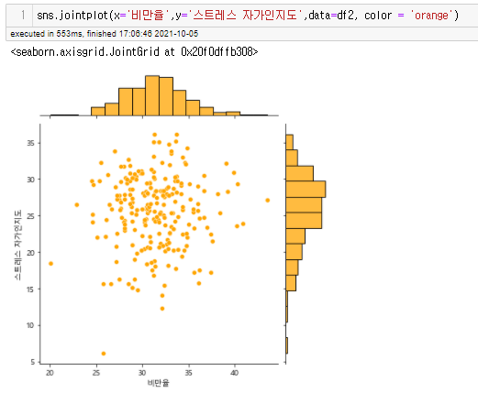
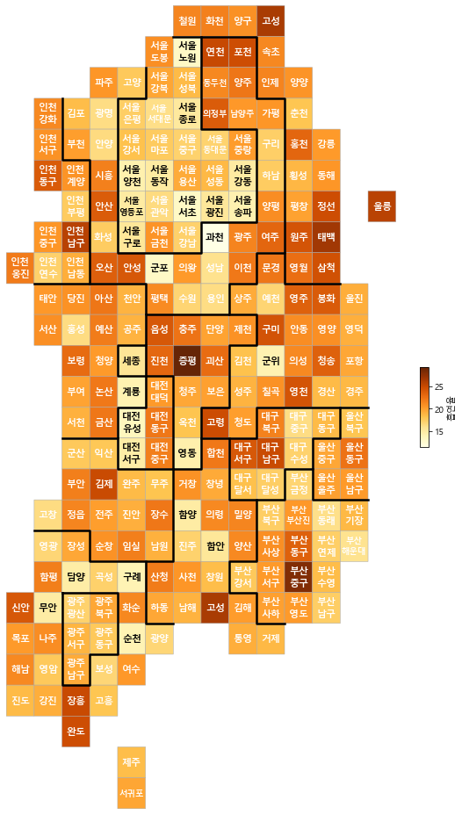
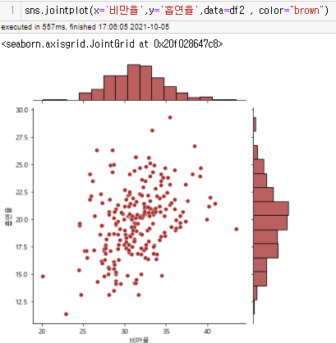
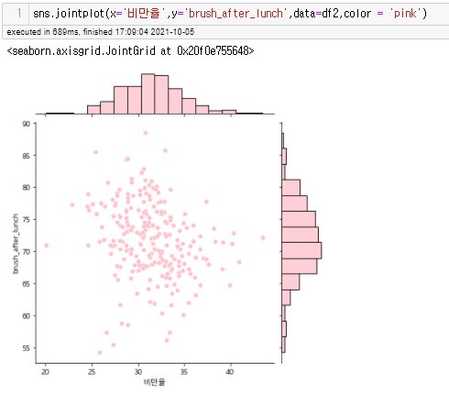
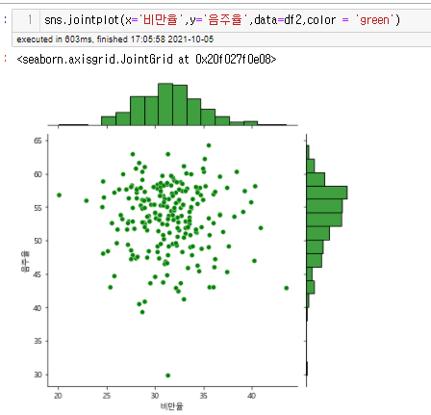
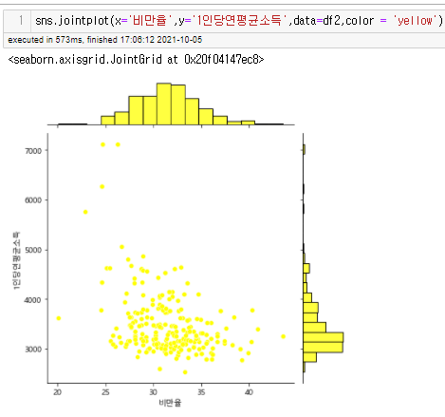
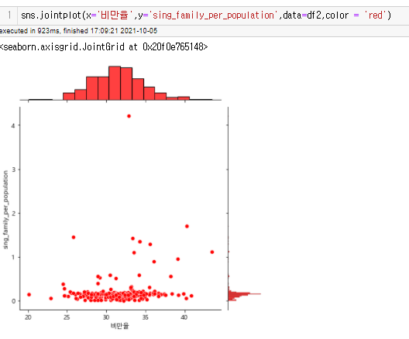


3. 시각화
서브 요소들 비교
흡연율이 그나마 비만율과 상관성이 높음
대도시 지역의 흡연율이 대체적으로 낮음

Slide 22
3. 시각화
(번외작업) 찾은 데이터들 사이의 상관관계 찾기

Slide 23






3. 시각화
(번외작업) 찾은 데이터들 사이의 상관관계 찾기
Notes:
스트레스 인지도 : 평소 일상생활 중 스트레스를 "대단히 많이 느낀다" 또는 "많이 느끼는 편이다"에 응답한 사람의 분율
우울증 느낌 : 최근 1년 동안 연속적으로 2주 이상 일상생활에 지장이 있을 정도의 우울감(슬픔이나 절망감 등)을 경험한 사람의 분율
재정자립도와 소득의 관계 -> 전체 재원 중 주민들이 충당할 수 있는 세입징수기반이 좋은 것을 의미하므로, 재정자립도가 높은 구역이 소득도 높을 것으로 예상 할 수 있다.

Slide 24





3. 시각화
(번외작업) 찾은 데이터들 사이의 상관관계 찾기
1인당 연평균 소득이 높을수록
건강에 대한 관심이 높다고 보여짐
Notes:
스트레스 인지도 : 평소 일상생활 중 스트레스를 "대단히 많이 느낀다" 또는 "많이 느끼는 편이다"에 응답한 사람의 분율
우울증 느낌 : 최근 1년 동안 연속적으로 2주 이상 일상생활에 지장이 있을 정도의 우울감(슬픔이나 절망감 등)을 경험한 사람의 분율
재정자립도와 소득의 관계 -> 전체 재원 중 주민들이 충당할 수 있는 세입징수기반이 좋은 것을 의미하므로, 재정자립도가 높은 구역이 소득도 높을 것으로 예상 할 수 있다.

Slide 25
4. 결론
한계(아쉬운점)
- 지역 비만율과 상관관계가 높은 변수를 찾지 못했다.
- 치킨,피자,햄버거 외에도 살이찌는 음식은 많다.
- 행정구역 분류를 조금 더 포괄적으로 했다면 상관관계가 더 잘 보였을것 같다.
- 지역별로 비만율을 다루기보다, 연령별, 직업군별으로 비만율과 상관성을 찾는것도 좋을것같다.
결론
- 지역별 패스트푸드 점포수와 비만율의 상관관계는 거의 없다.
- 도시 지역보다 시골 지역이 비만율이 높다.
- 1인당 소득이 높을수록 건강에 관심이 높다.
- 행정구역을 기준으로 치킨점포가 없는곳은 없다.

Slide 26
참조
브랜드 선정 참고 기사
https://m.ppomppu.co.kr/new/bbs_view.php?id=freeboard&no=6635003
https://finepanda.tistory.com/entry/2019%EB%85%84-%ED%94%BC%EC%9E%90-%EB%B8%8C%EB%9E%9C%EB%93%9C-%EA%B0%80%EB%A7%B9%EC%A0%90-%EC%88%98-TOP-20
https://fukuokatabi.tistory.com/261
피자 : 피자스쿨, 피자마루, 59피자, 피자나라 치킨공주, 도미노 피자, 피자헛, 피자알볼로, 피자에땅, 미스터피자, 반올림피자
치킨 : bbq,bhc,페리카나,교촌치킨, 호식이 두마리 치킨 ,처갓집, 썬더치킨
햄버거 : 롯데리아, 버거킹, kfc, 맘스터치, 맥도날드
통계자료
지역별 비만율https://kosis.kr/statHtml/statHtml.do?orgId=177&tblId=DT_H_OBE_OBE&vw_cd=MT_ZTITLE&list_id=F_001_001_003&seqNo=&lang_mode=ko&language=kor&obj_var_id=&itm_id=&conn_path=MT_ZTITLE
질병관리청 지역건강통계
https://chs.kdca.go.kr/chs/stats/statsMain.do
재정자립도
https://kosis.kr/statHtml/statHtml.do?orgId=101&tblId=DT_1YL20921&conn_path=I2
1인 가구 수 https://kosis.kr/statHtml/statHtml.do?orgId=101&tblId=DT_1PL1502&vw_cd=MT_ZTITLE&list_id=A12_2015_1_10_30&seqNo=&lang_mode=ko&language=kor&obj_var_id=&itm_id=&conn_path=MT_ZTITLE
지도 시각화 툴
https://pinkwink.kr/1005

